Slide 1
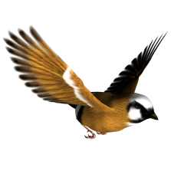
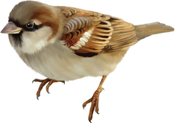
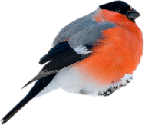
муниципальное дошкольное образовательное учреждение –
детский сад № 12 г. Татарска
Экологическая акция
«Птичья столовая»
Воспитатель:
Зайцева Анна Анатольевна
Участник подготовительной группы:
Пузанкова Татьяна, 7 лет
2018 год

Slide 2
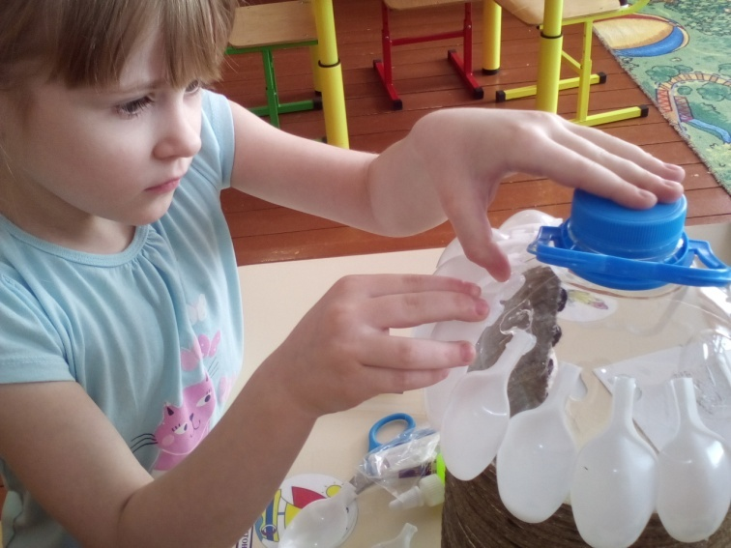
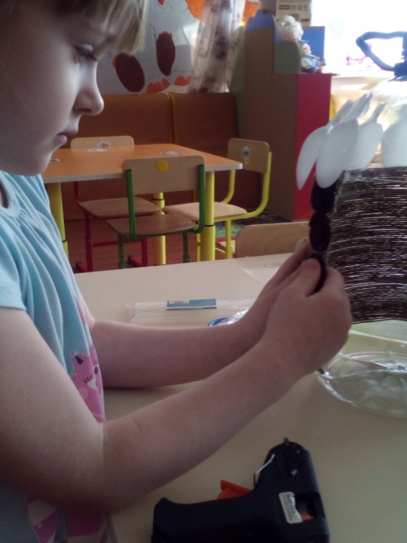
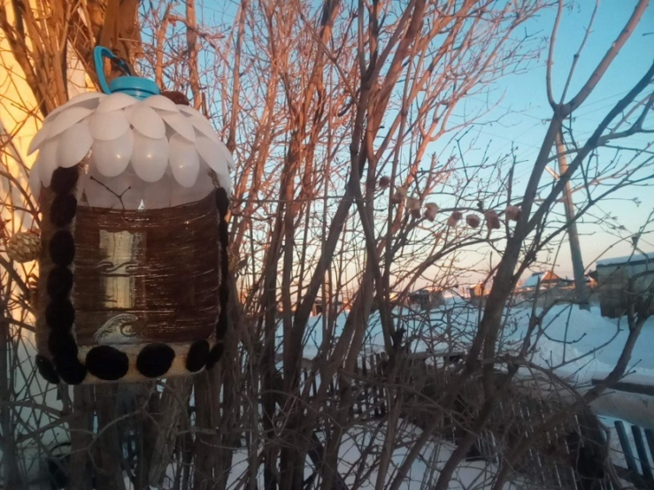
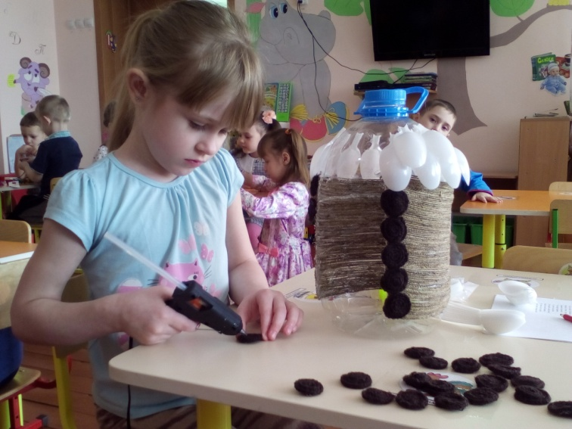
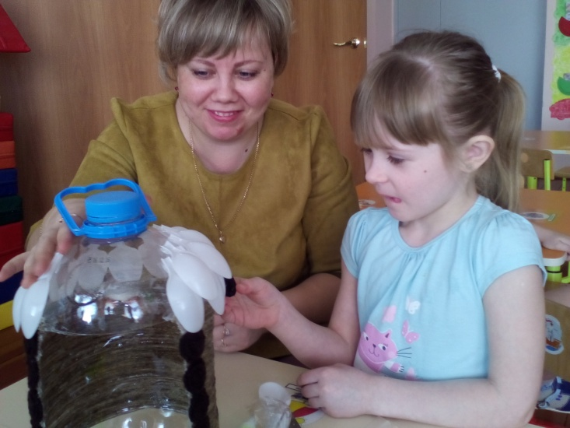
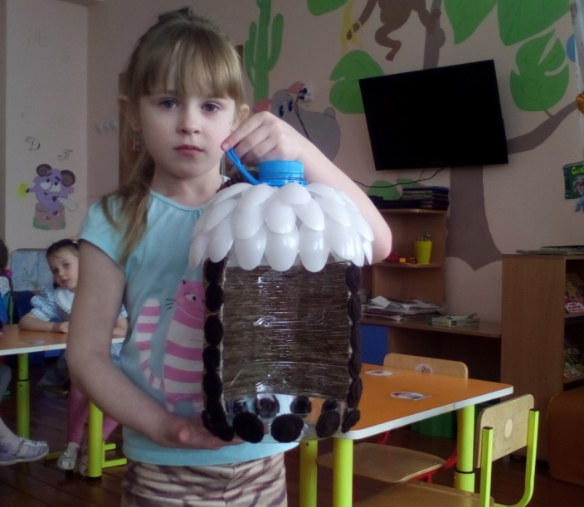
1 этап: Фотоконкурс
«Лучшая кормушка для птиц»

Slide 3
2 этап: Фотоконкурс
«Гости птичьей столовой»
Наступила зима, на улице шёл пушистый и мягкий снежок. Это самое радостное время для детей. Можно весело проводить выходные, катаясь на лыжах или коньках, просто наслаждаться хрустом снега под ногами. А для меня это ещё то время, когда можно творить добре дела, помогая нашим пернатым друзьям.
Многие птицы улетели в теплые страны, чтобы пережить холодное время года, они обязательно вернутся весной и будут радовать своим веселым щебетаньем. Но что делать тем птицам, которые остались и не улетели в теплые края? Зимой они нуждаются в нашей помощи. Если им не оказать эту помощь, птицы погибнут от холода и голода, ведь зимой им очень трудно найти корм. И поэтому они в поисках пищи отправляются к домам людей. В надежде хоть как-то утолить чувство голода и хоть немножко согреться.
У нас в детском саду есть прекрасная традиция изготавливать кормушки из разного материала. Вот и в этот год мы не остались равнодушными к тем, кому так нужны. Я вместе с воспитателем изготовила кормушку, которую повесила у своего дома на ветке дерева. Первое время птицы боялись прилетать к ней, но постепенно они привыкли. Каждый вечер идя домой из садика я наблюдала за тем, с каким удовольствием они поедают насыпанный корм. В кормушку можно насыпать почти всё: хлебные крошки, семечки - их птицы очень любят. Мы даже подвесили кусочки сала на веревке, которые любят так синички. Наблюдая за ними со стороны, можно увидеть, как они впиваются коготками в кусочки сала и клюют его, при этом раскачиваются из стороны в сторону, как на качелях. Самое главное вовремя насыпать корм.
В заключении своего рассказа, хочу сказать людям о том, что одна кормушка сделанная человеком, может спасти много птиц.

Slide 4
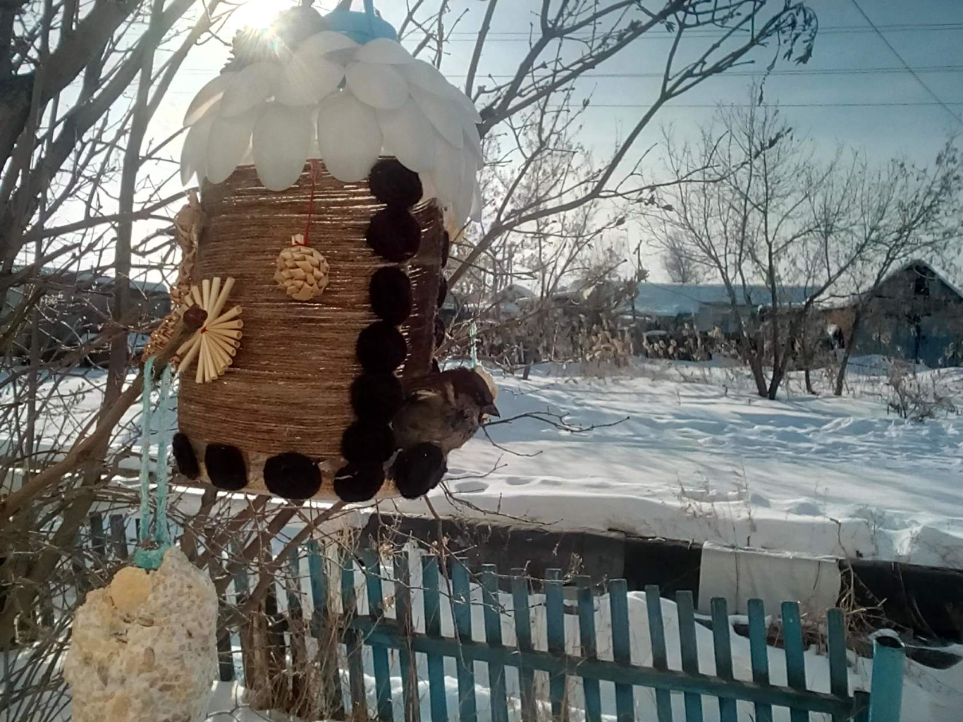
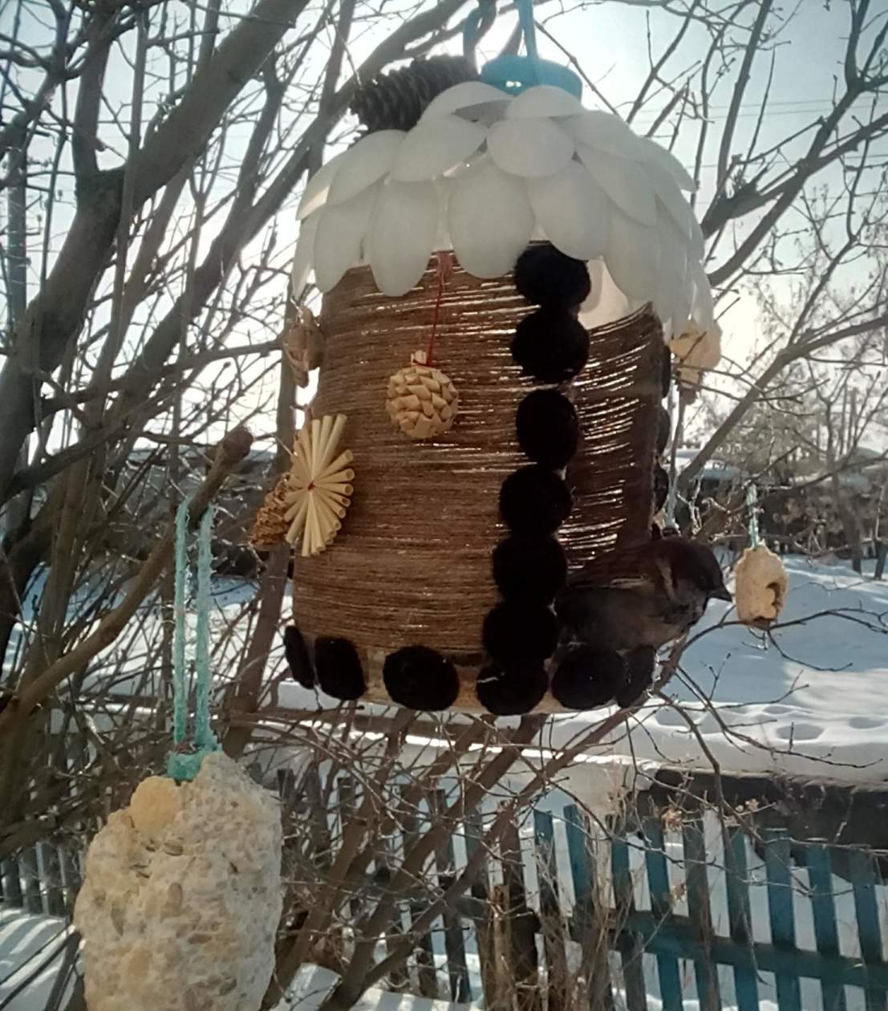
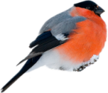
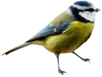

Slide 5
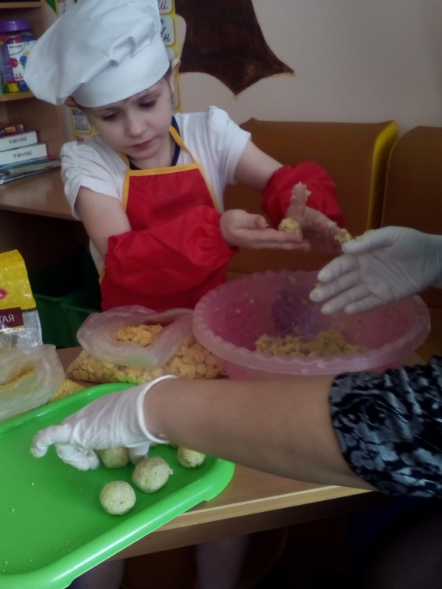
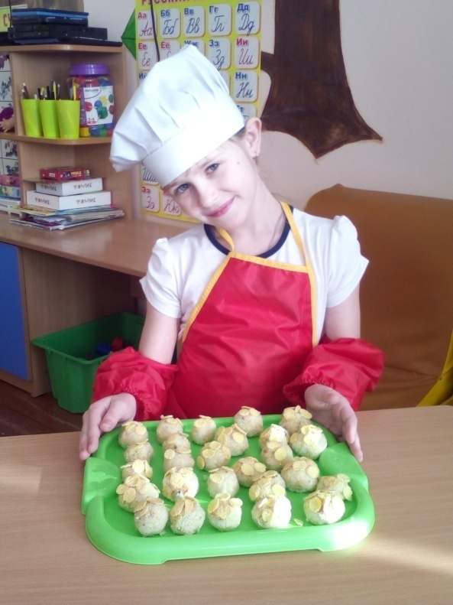
3 этап: Конкурс
«Лучший рецепт кормов для птиц»
Рецепт 1. Птичьи козинаки на хлебе
Для приготовления корма понадобится:
Белый хлеб
Зерновая смесь
Вода
1) Размочить в воде белый хлеб, лишнюю воду плотно отжать. 2) Смешать с зерновой смесью и скатать шарики. 3) Подсушить духовке при 120 градусах 20-30 минут. 4) Обвязать ниткой, чтобы развешивать на ветки. Масса получается эластичная. Шарики легко катать. С этим справится даже малыш. Подходит для игры в сенсорных коробках. К плюсам отношу лёгкость изготовления. Подсушенные шарики не занимают место в морозилке. Долго козинаки на хлебе не хранятся, поскольку серединка до конца не пропечется. Шарики рекомендую вывешивать сразу после приготовления, либо заложить на хранение в пакете в морозилку.

Slide 6
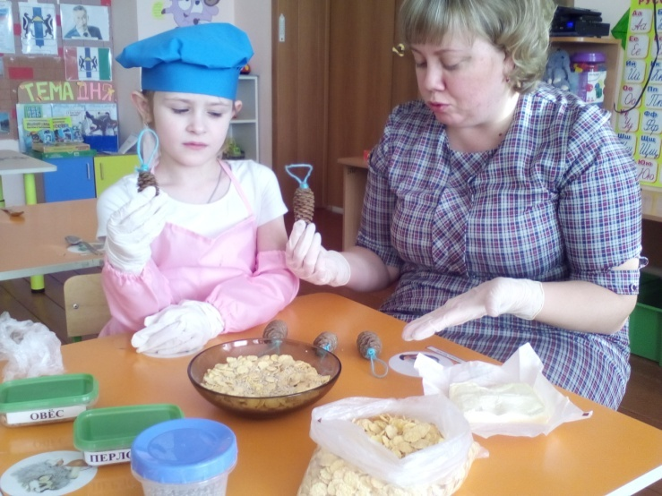
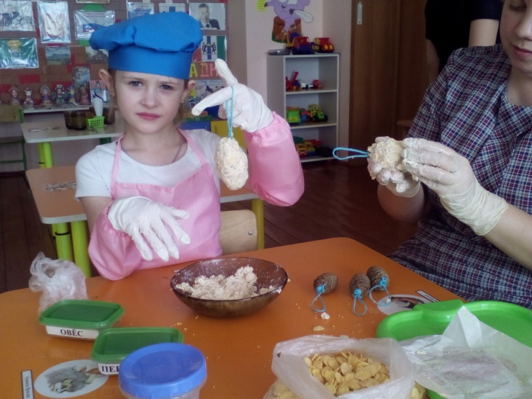
Рецепт 2. Шишки с жиром и семечками кунжута
Для приготовления корма понадобится:
Шишки любых размеров
Верёвка
Свиной жир (нутряное сало, почечный жир)
Сборный мелкий корм для птиц и семечки кунжута
Сначала свяжите шишки в гирлянду - такую гирлянду будет удобно
повесить на дереве, арке или другой садовой конструкции. Затем ножом
густо замажьте отверстия между чешуйками в шишках нутряным жиром.
Следующий шаг - обмакните намазанные жиром шишки в мелкий корм и
слегка вдавите, чтобы семечки застряли в жире.
Вот и все, вкусная гирлянда для птиц готова! Теперь можно развесить ее
в саду и наблюдать за птицами.

Slide 7
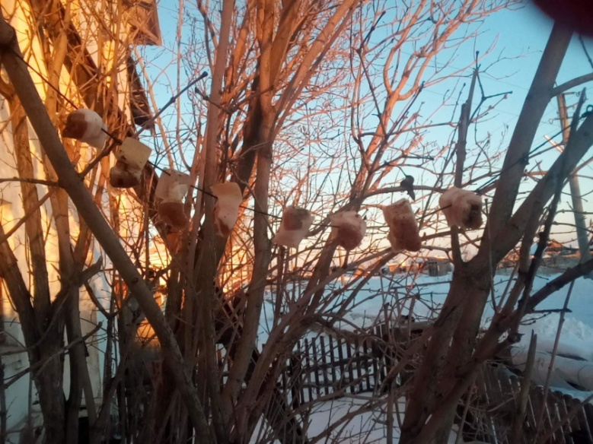
Рецепт 3. Синичкина радость!
Для приготовления корма понадобится:
Кусочки сала
Кусочки мяса
Эти продукты так же можно использовать для зимней подкормки птиц.
Их очень любят синицы, воробьи и некоторые другие виды птиц.
Но стоит помнить, что птицам можно предлагать только несоленое сало
или мясо. Как правило, кусочки сала нанизывают на бечевку, которая
вешается на ветвях деревьев или кустарников. Подкормку из сала или мяса
нужно размещать таким образом, чтобы она не досталась воронам,
сорокам, галкам, а так же кошкам и собакам.

Slide 8
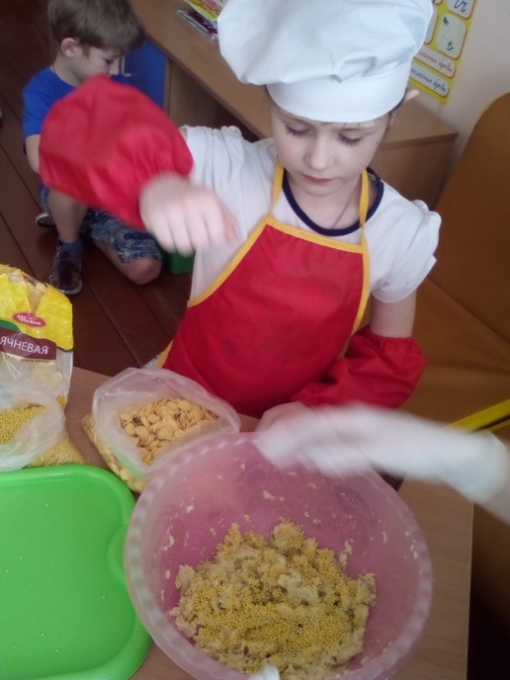
Рецепт 4. Мороженое
Для приготовления корма понадобится:
Подсолнечные семена
Несолёные орехи
Вода
Ягод шиповника, брусники, клюквы
Зёрна граната или кусочки яблок
Пшено
Берем формочки, полностью заполняем их семенами с ягодами и
кусочками фруктов, затем доливаем воду и убираем на ночь в морозилку.
Если в формах нет полостей, то положите сразу петельки из веревки или
ленты. Чтобы легко вынуть корм из формочек, опустите дно в горячую
воду. Чтобы этим не заниматься, удобно использовать силиконовые формы.

Slide 9
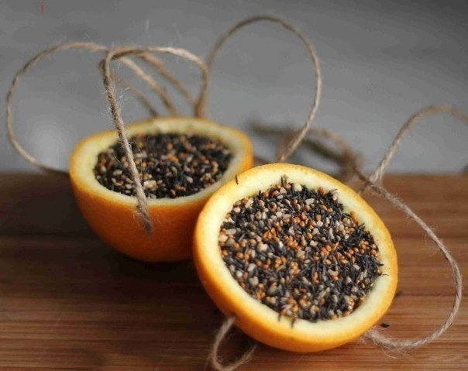
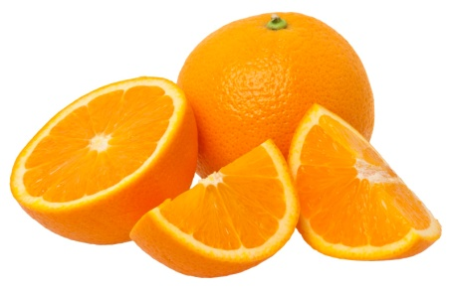
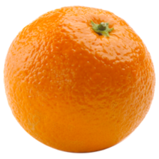
Рецепт 5. Апельсиновый десерт
Для приготовления корма понадобится:
Несоленое сало
Половинки апельсиновой кожуры
Пшено
Арбузные, тыквенные, подсолнечные семечки
Растопить несоленое сало, залить им овсяные хлопья и аккуратно вылить эту смесь на стволы и крупные ветки деревьев. На морозе сало быстро застынет, и такая подкормка очень долго сохранится в саду.
Помимо овсяных хлопьев, в смесь можно добавить пшено, арбузные, тыквенные и подсолнечные семечки. Эти ингредиенты можно сочетать в любых пропорциях и в любой комплектации.
Еще более оригинальный вариант - залить смесь в кожуру от половинки апельсина. Или сделать кормушку из тыквы: взять половинку или целую и проделать в ней отверстия, чтобы птицы могли пробраться внутрь. Семена, кстати, вычищать необязательно - пернатые склюют и их.
В тыкву и кожуру апельсина семена можно просто насыпать, но с салом получается гораздо надежнее - они не рассыпаются на ветру.

